Slide 1
Coronaropathie chez les patients de plus de 75 ans
Romain Didier M.D, PhD
CHRU Brest, France

Slide 2
https://www.socrative.com
Nom de la salle: DIDIER5359

Slide 3
Question 1: les patients présentant un angor stable ont un risque de mortalité élevé par rapport à la population générale.
Vrai
Faux

Slide 4
Question 2: les patients présentant un syndrome coronarien aigu ont un risque de mortalité élevé par rapport à la population générale
Vrai
Faux

Slide 5
La maladie coronaire athéromateuse
Pic de prévalence dans les années 1960-1980
Les pays industrialisés
La durée de vie
Principale cause de mortalité dans de nombreux pays
(2ème en France)
Diminution de la mortalité

Slide 6
La maladie coronaire athéromateuse patient > 75ans
Un patient sur 3 présentant un syndrome coronarien à plus de 75 ans
Présentations cliniques variables allant de la douleur thoracique à l’asthénie d’effort
Difficulté d’interprétation des ECG

Slide 7
La physiopathologie de la plaque d’athérome

Slide 8
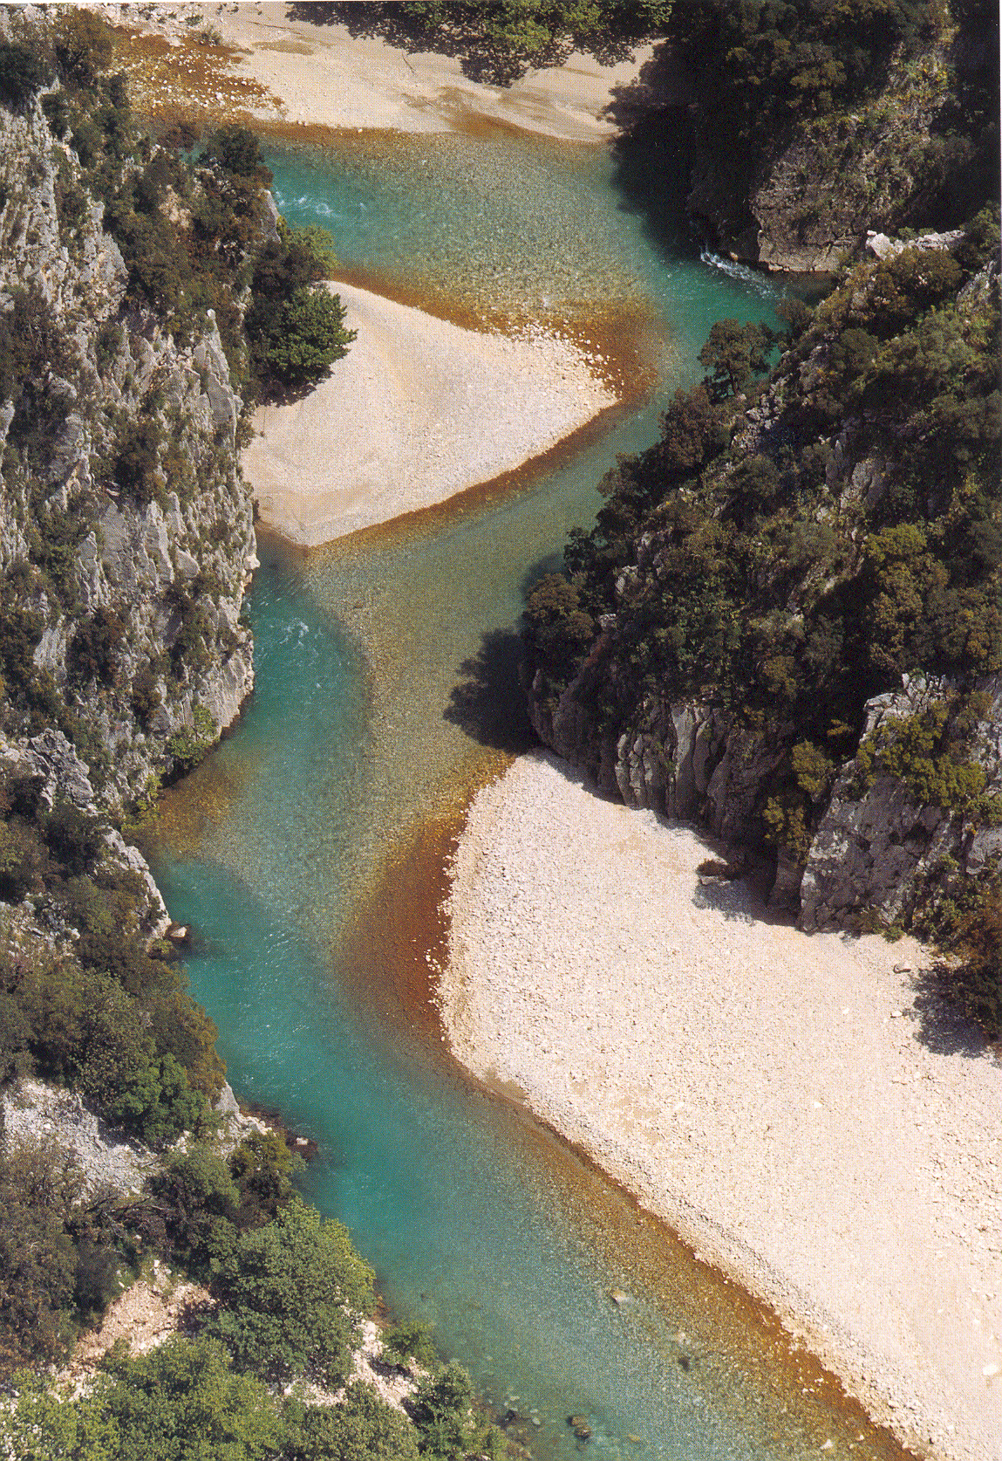
Répartition
Pathologie multifocale
Aorte abdominale, artères coronaires proximales, iliofémorales, bifurcations carotidiennes
Proche des branches de bifurcation ou dans les courbes internes des vaisseaux

Slide 9
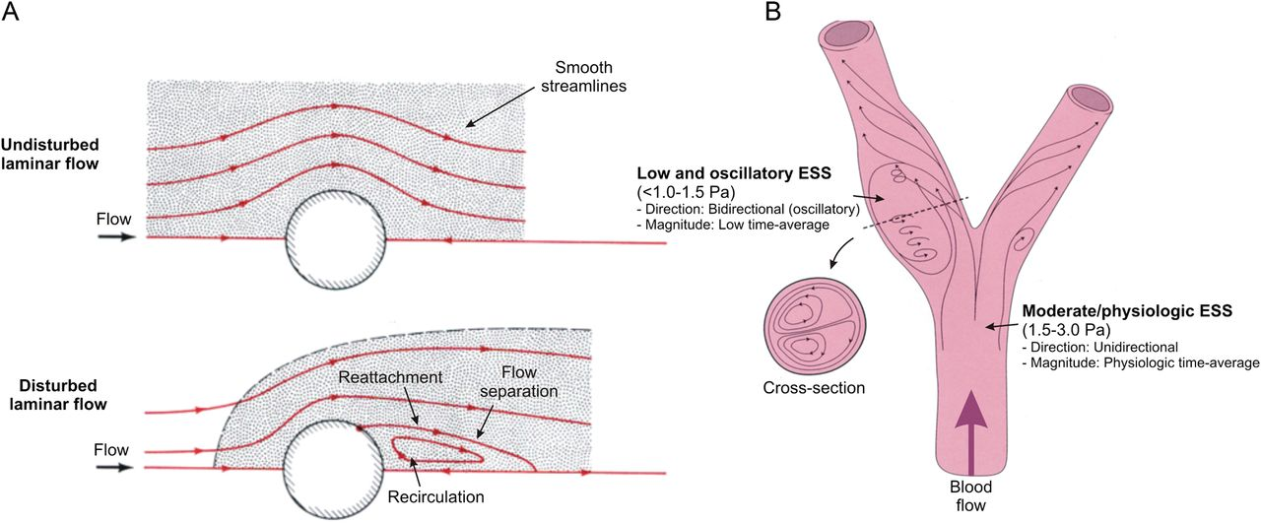
Répartition
Les sites avec un flux non laminaire ou faible flux (shear stress)
Jolanda J. Wentzel et al. Cardiovasc Res 2012;96:234-243
Notes:
(A) Types of blood flow. (B) Types of ESS. Adapted from Chatzizisis et al.³⁴

Slide 10
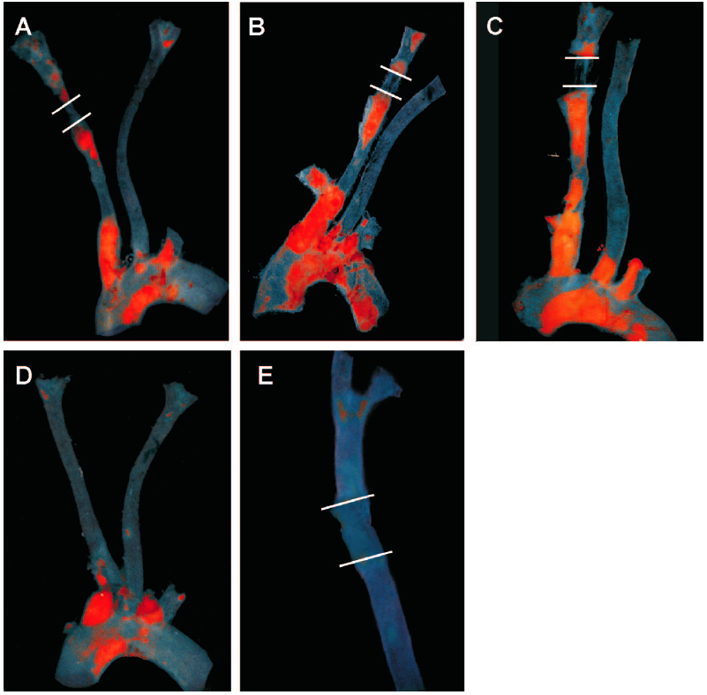
Répartition
Cheng et al. Circulation 2006;113:2744-53.

Slide 11
Classification
Circulation. 1995 sept 1;92(5):1355–74
Notes:
Stary Hebert

Slide 12
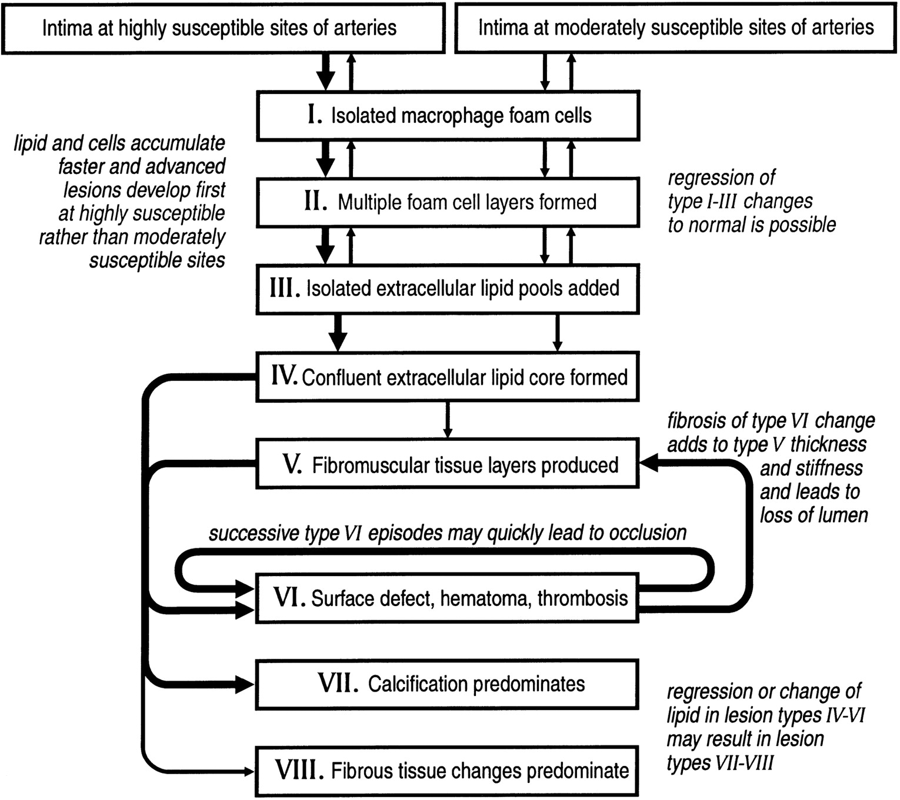
Classification
Herbert C. Stary Arterioscler Thromb Vasc Biol. 2000;20:1177-1178
Notes:
Outline of the sequence in the evolution of atherosclerotic lesions from type I to type IV and of the various possible subsequent pathways of progression to lesion types beyond type IV. The diagram lists the main histological characteristics of each sequential step (lesion type). Thick or thin arrows differentiate between the relative ease with which lesions develop at specific sites, or they indicate the relative frequency and importance of a pathway section.

Slide 13
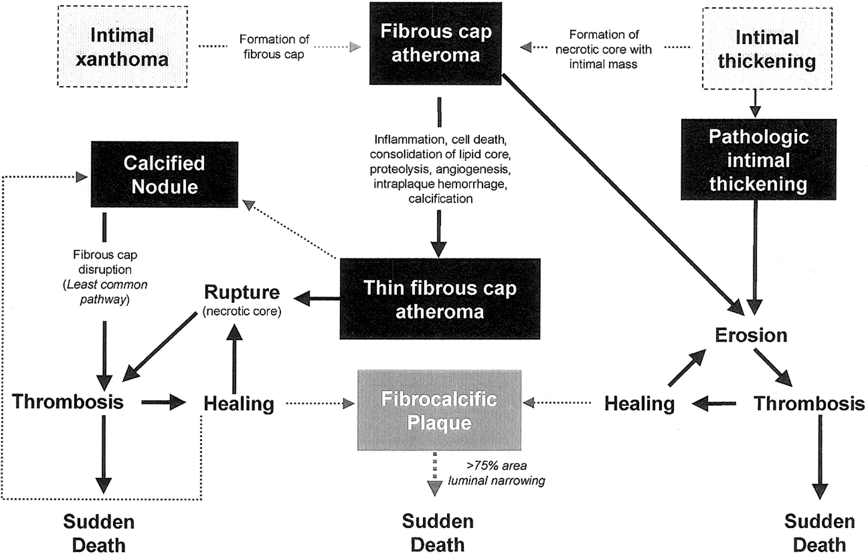
Classification
Renu Virmani et al. Arterioscler Thromb Vasc Biol. 2000;20:1262-1275
Notes:
Our simplified scheme for classifying atherosclerotic lesions modified from the current AHA recommendations. The boxed areas represent the 7 categories of lesion. We have used dashed lines for 2 categories because there is controversy over the role that each of them plays in the initial phase of lesion formation, and both “lesions” can exist without progressing to a fibrous cap atheroma (ie, AHA type IV lesion). The processes leading to lesion progression are listed between categories. Lines (solid and dotted, the latter representing the least-established processes) depict current concepts of how 1 category may progress to another, with the thickness of the line representing the strength of the evidence that these events do occur.

Slide 14
Classification
Renu Virmani et al. Arterioscler Thromb Vasc Biol. 2000;20:1262-1275
Notes:
Our simplified scheme for classifying atherosclerotic lesions modified from the current AHA recommendations. The boxed areas represent the 7 categories of lesion. We have used dashed lines for 2 categories because there is controversy over the role that each of them plays in the initial phase of lesion formation, and both “lesions” can exist without progressing to a fibrous cap atheroma (ie, AHA type IV lesion). The processes leading to lesion progression are listed between categories. Lines (solid and dotted, the latter representing the least-established processes) depict current concepts of how 1 category may progress to another, with the thickness of the line representing the strength of the evidence that these events do occur.

Slide 15
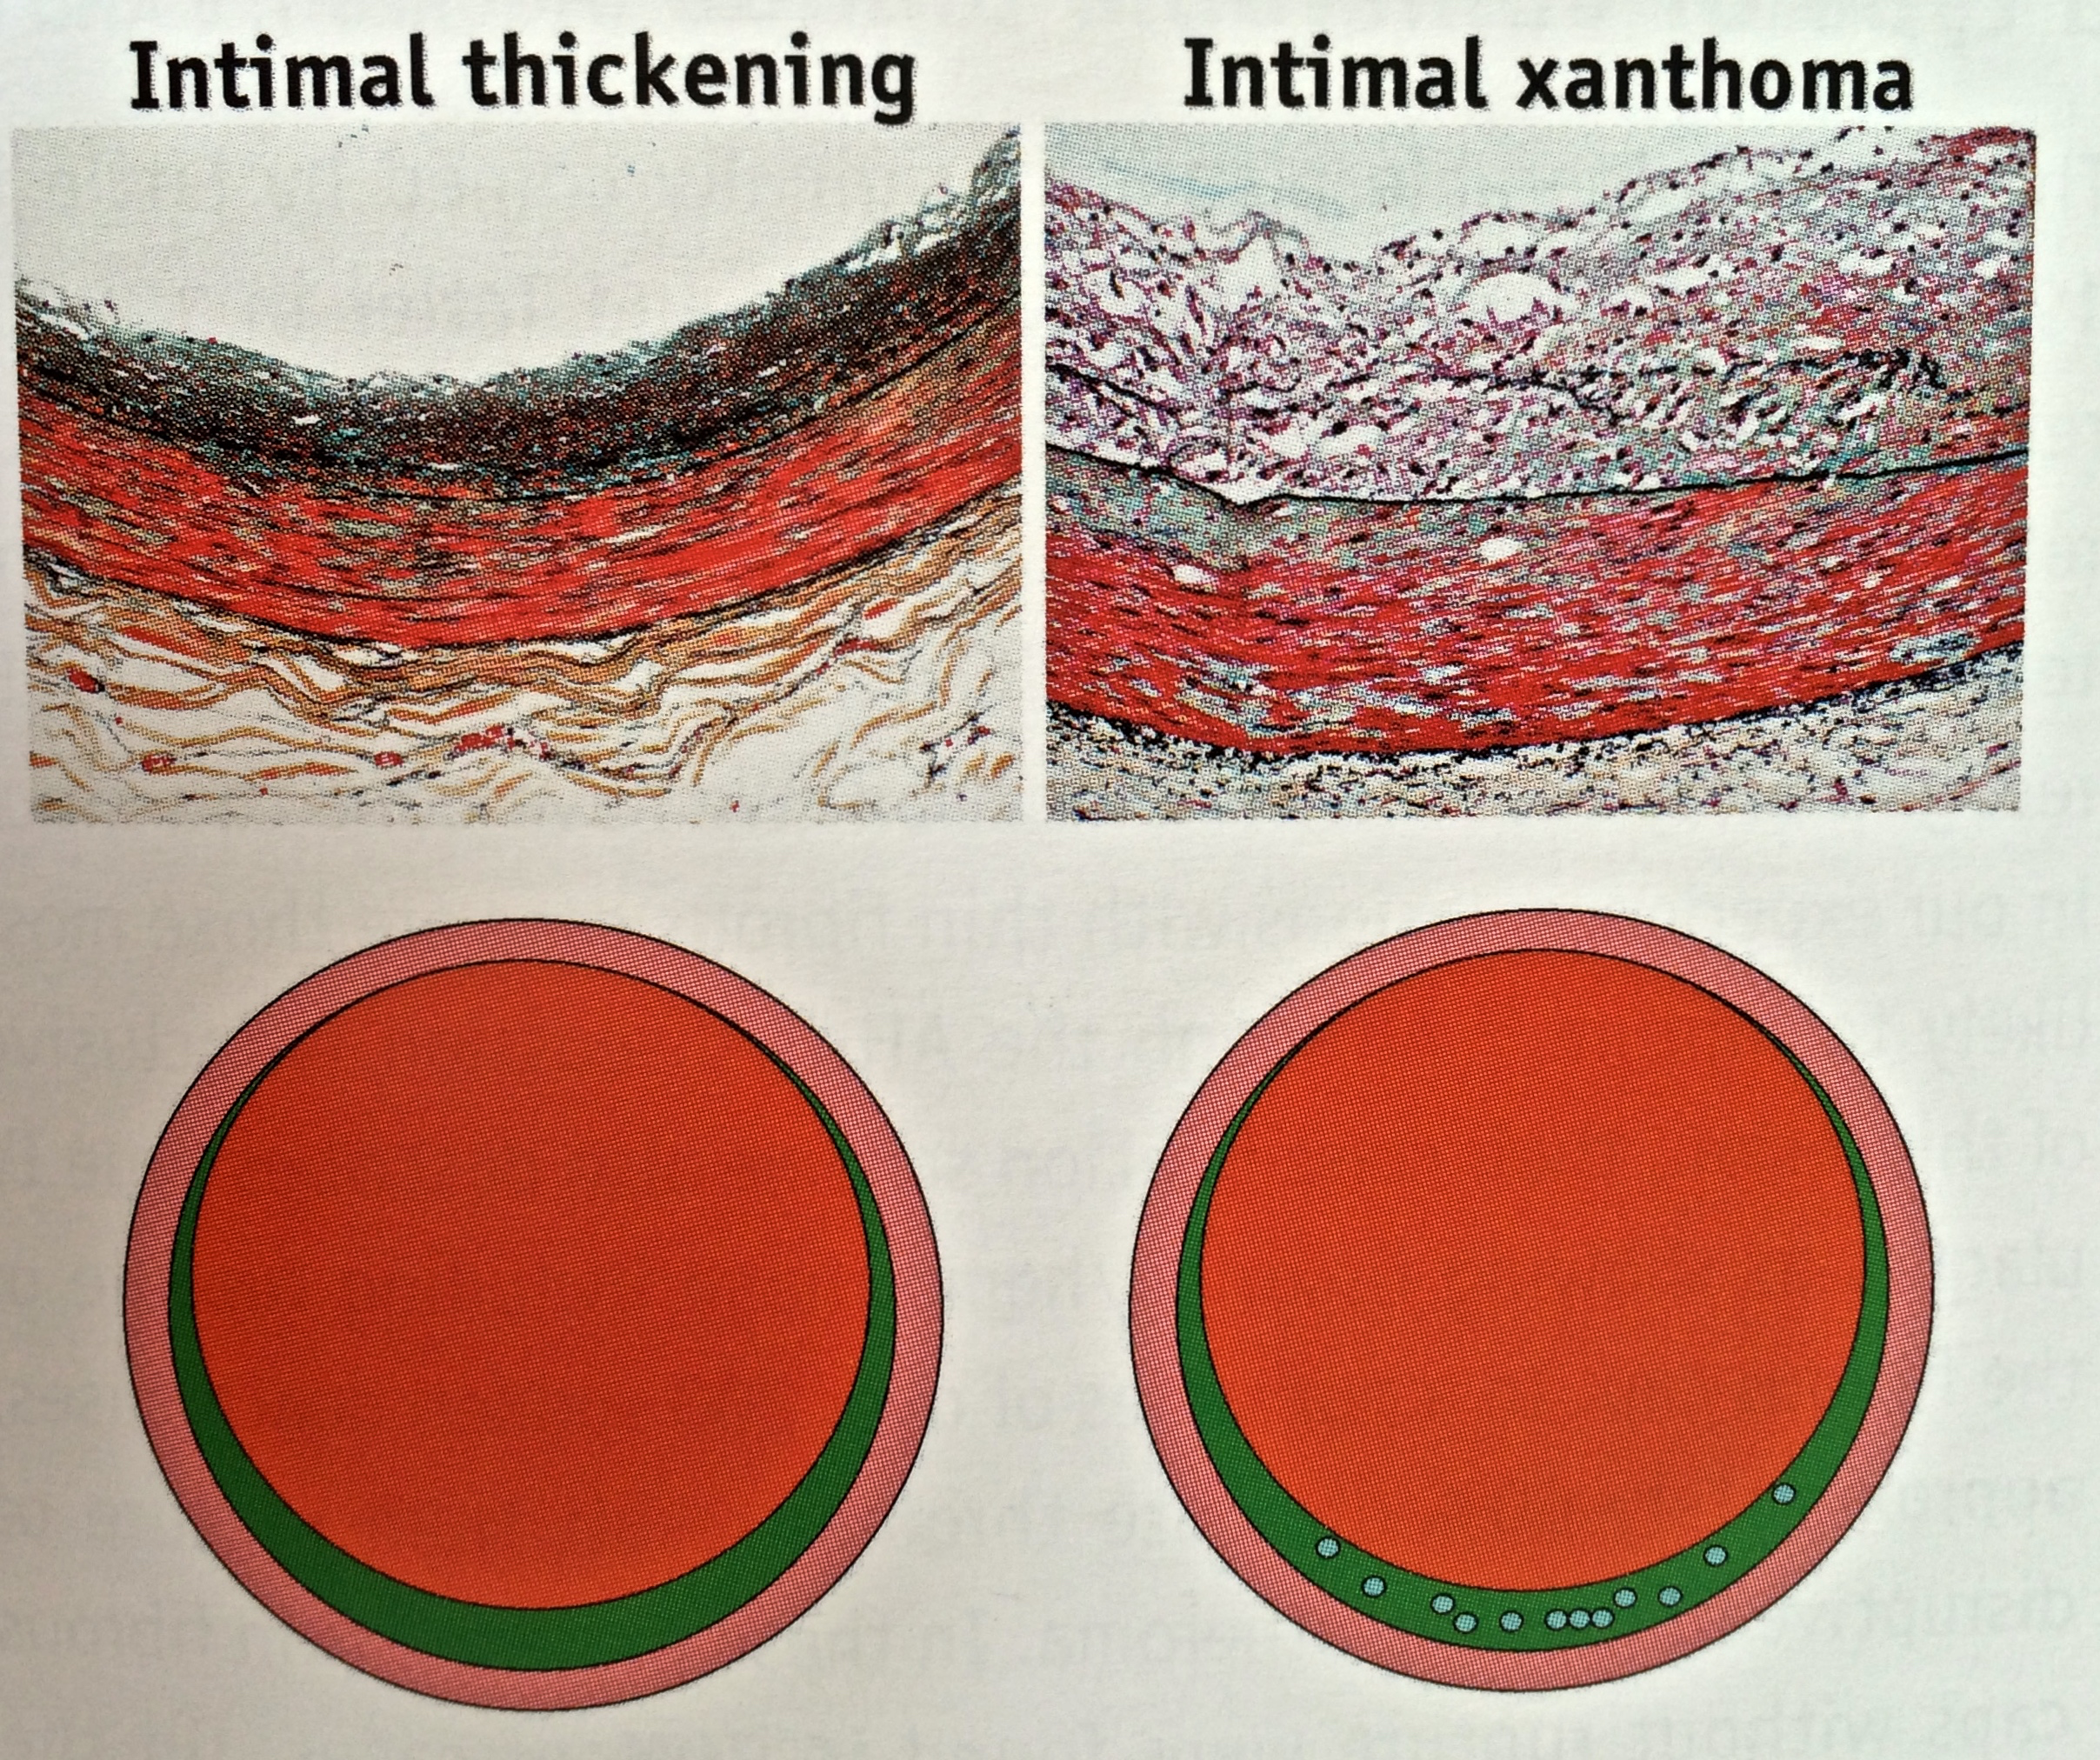
lésions athéromateuses
Epaississement intimal
réversible
Xanthomas
accumulation de matériel riche en lipides dans l’intima
réversible
Arterioscler Thomb Vasc Biol 2000;20:1262-1275

Slide 16
lésions athéromateuses
Epaisseur intimale pathologique
Présence de petits pools lipidiques
Sans déformation de la structure de l’intima
20 à 30 ans
Arterioscler Thomb Vasc Biol 2000;20:1262-1275

Slide 17
Renu Virmani et al. Arterioscler Thromb Vasc Biol. 2000;20:1262-1275
Notes:
Our simplified scheme for classifying atherosclerotic lesions modified from the current AHA recommendations. The boxed areas represent the 7 categories of lesion. We have used dashed lines for 2 categories because there is controversy over the role that each of them plays in the initial phase of lesion formation, and both “lesions” can exist without progressing to a fibrous cap atheroma (ie, AHA type IV lesion). The processes leading to lesion progression are listed between categories. Lines (solid and dotted, the latter representing the least-established processes) depict current concepts of how 1 category may progress to another, with the thickness of the line representing the strength of the evidence that these events do occur.

Slide 18
Formation du corps lipidique ou nécrotique
Confluence de petits pools lipidiques en un seul corps lipidique
Modification irréversible de la structure intimale
Débrits cellulaires et lipidiques
Nécrose et apoptose
FIBROATHEROME
Arterioscler Thomb Vasc Biol 2000;20:1262-1275

Slide 19
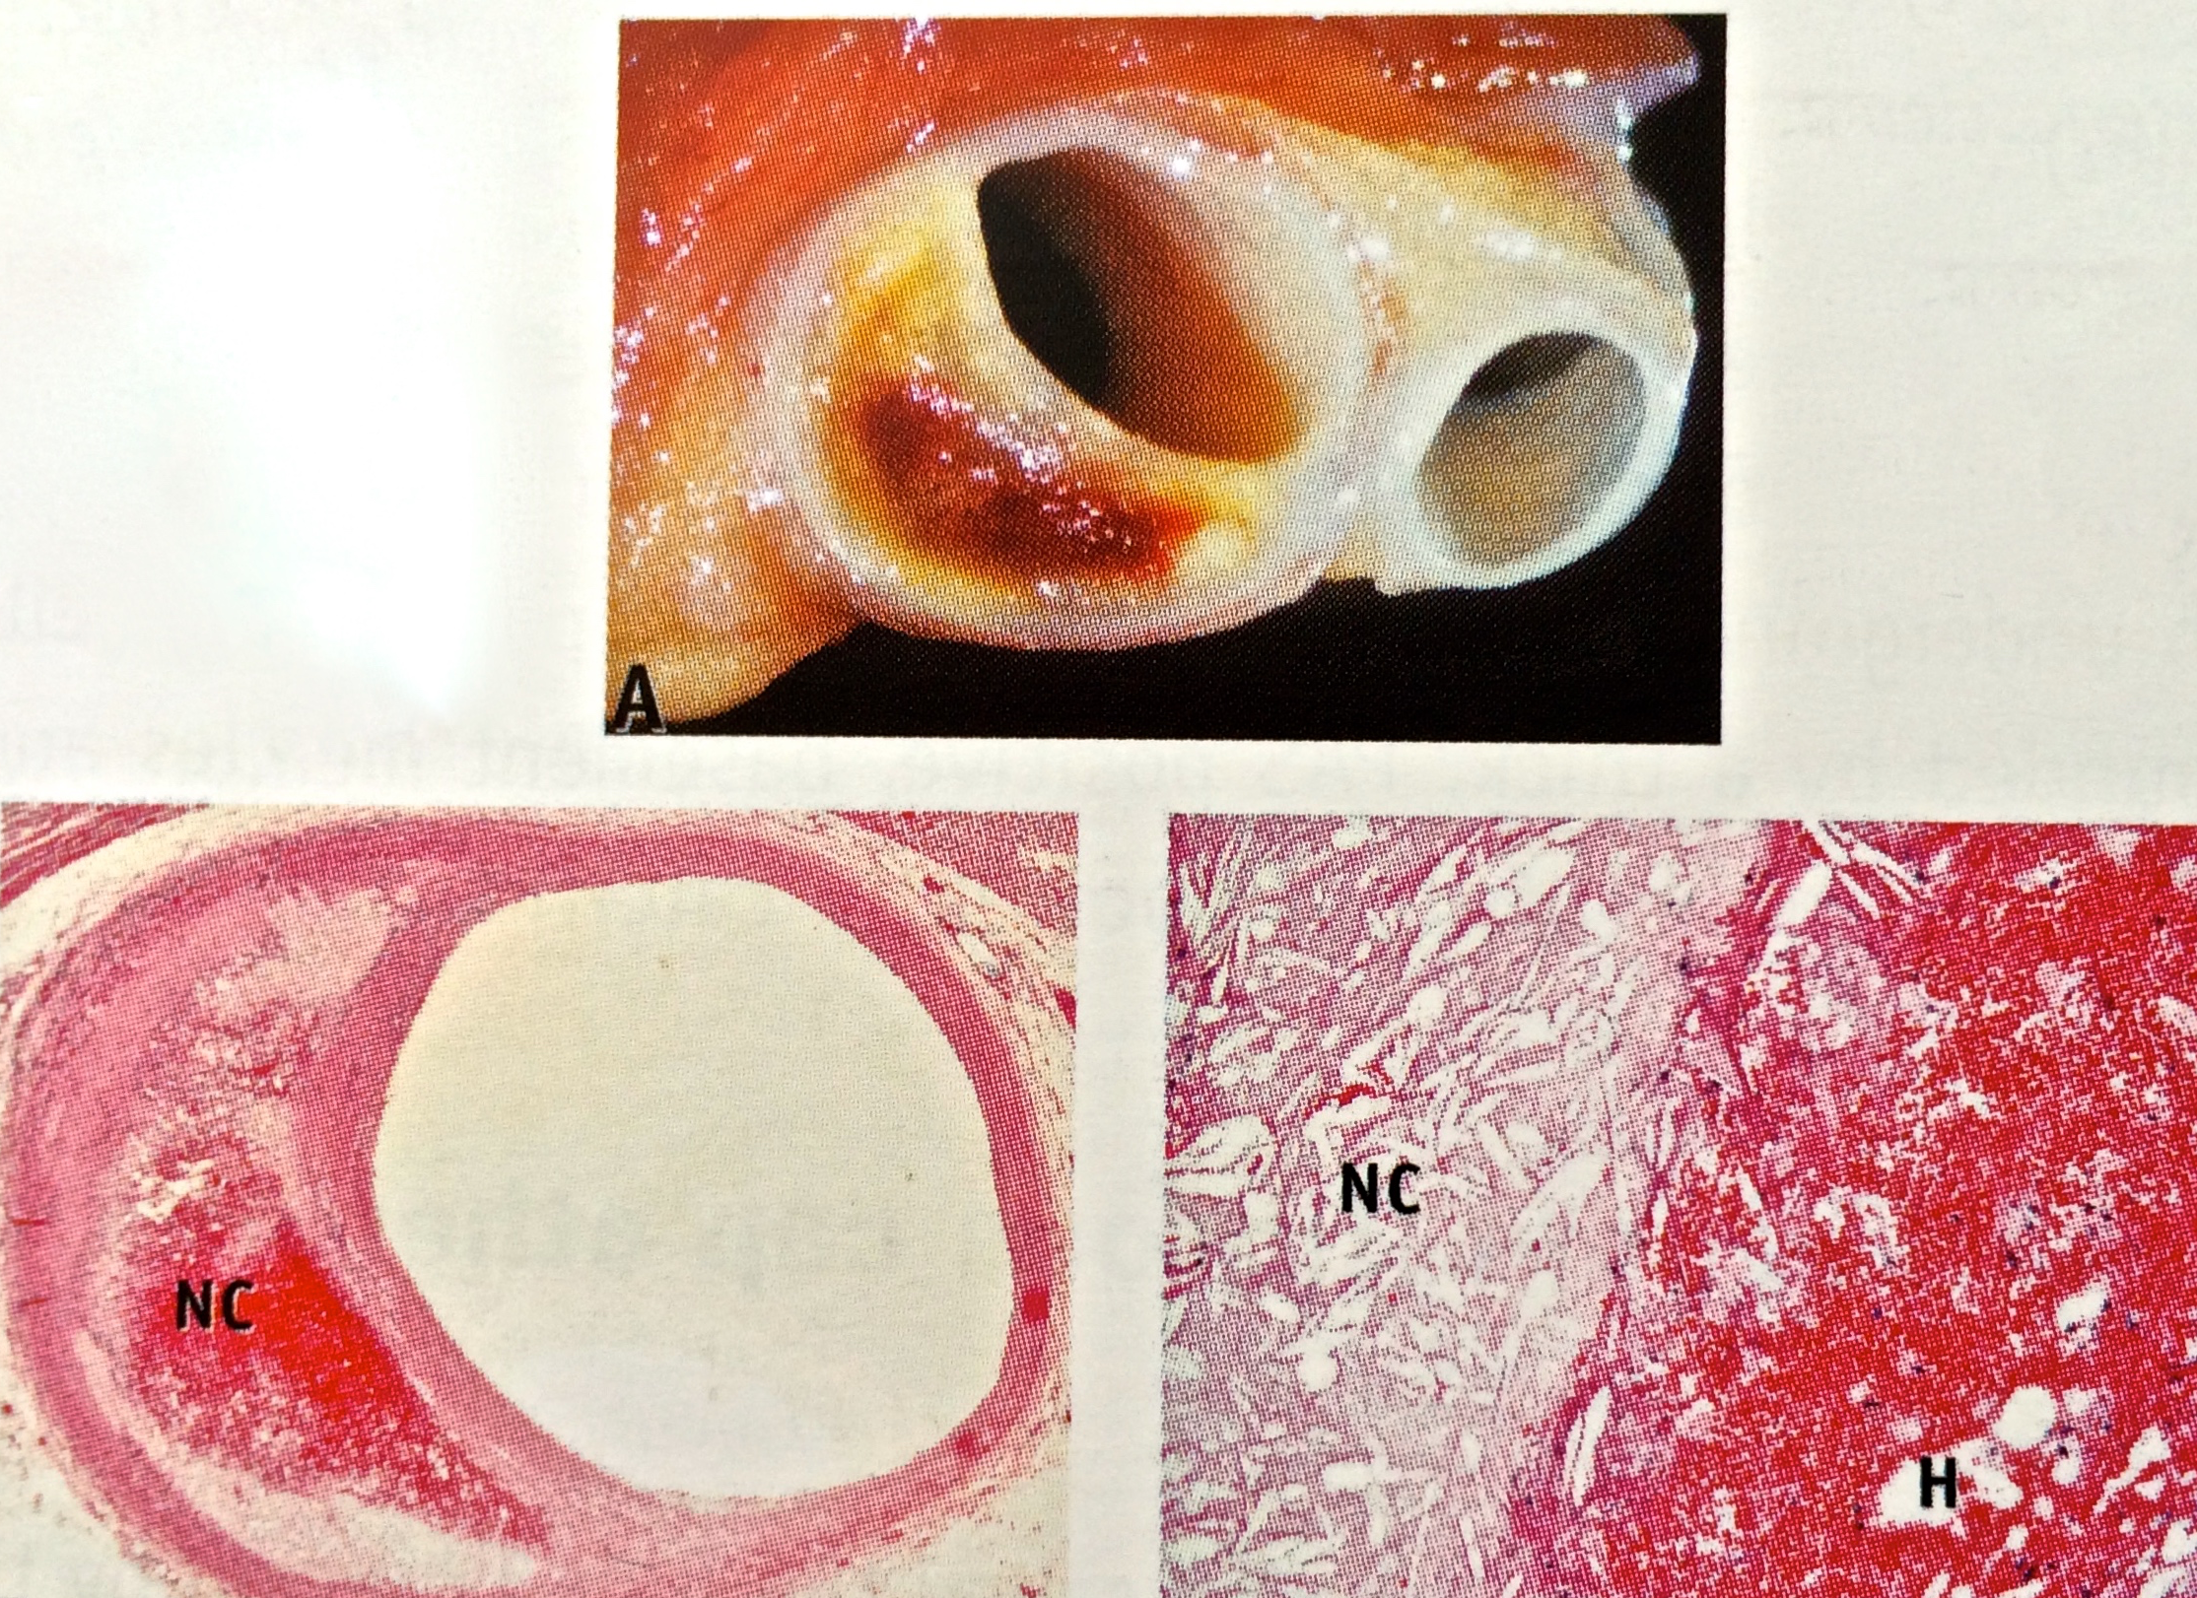
Angiogénèse
Formation de néo-vaisseaux dépendant des vasa vasorum
Produit une autre entrée de monocytes et de cellules immunes
Hémorragies intra-plaque
Expansion du corps nécrotique et de l’inflammation locale
Cardiovascular Pathology, Virmani R

Slide 20
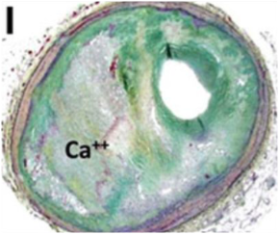
Fibrose et Calcification
Production par les cellules musculaires lisses (CML) de collagène, élastine, protéoglycanes
Augmentation des CML durant le développement athéromateux
Les cellules apoptotiques et la matrice extra-cellulaire constituent le nid de formation des calcifications (plaque fibrocalcique)
Calcification complète du corps lipidique
Circulation Research 2014; 114: 1904-1917

Slide 21
Remodelage Artériel
Remodelage positif (compensateur)
Remodelage négatif (délétère)

Slide 22
Renu Virmani et al. Arterioscler Thromb Vasc Biol. 2000;20:1262-1275
Notes:
Our simplified scheme for classifying atherosclerotic lesions modified from the current AHA recommendations. The boxed areas represent the 7 categories of lesion. We have used dashed lines for 2 categories because there is controversy over the role that each of them plays in the initial phase of lesion formation, and both “lesions” can exist without progressing to a fibrous cap atheroma (ie, AHA type IV lesion). The processes leading to lesion progression are listed between categories. Lines (solid and dotted, the latter representing the least-established processes) depict current concepts of how 1 category may progress to another, with the thickness of the line representing the strength of the evidence that these events do occur.

Slide 23
Thrombose coronaire
Rupture de plaque (60-75%)
Érosion (25-40%)
Nodules calcaires (2-7%)

Slide 24
Rupture de plaque
Spontanée
stress physique ou émotionel (triggers)
activité sexuelle
changement de température
Infection
cocaïne
rythme circadien (matin)

Slide 25
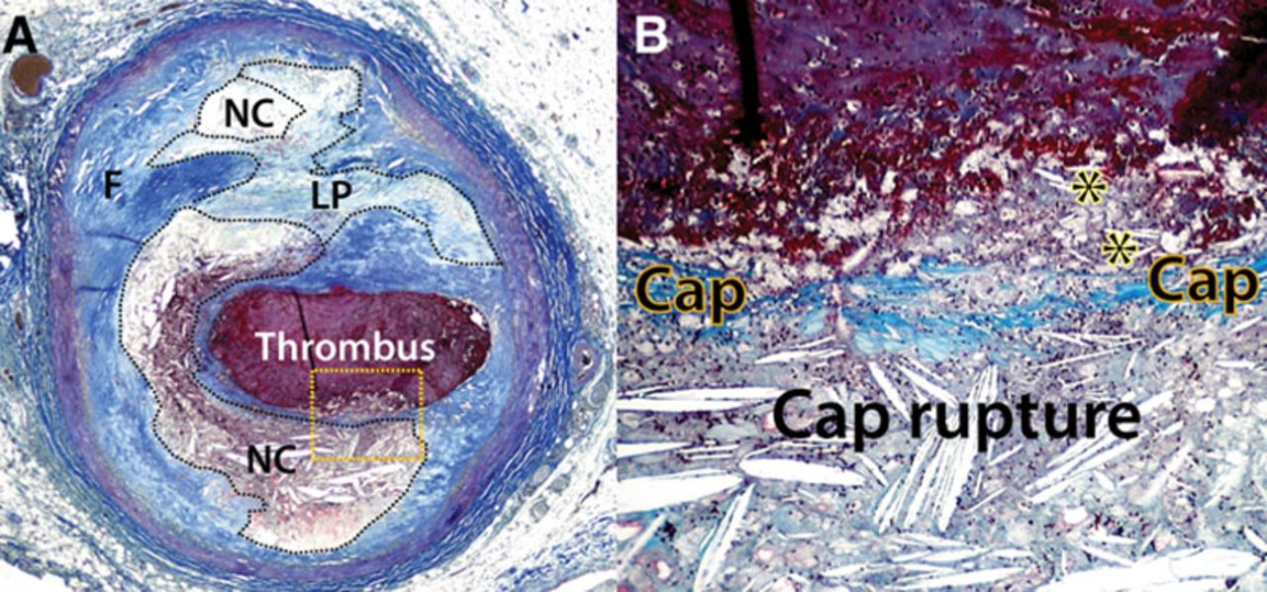
Rupture de plaque
Jacob Fog Bentzon et al. Circ Res. 2014;114:1852-1866
Notes:
A, Thrombosis caused by plaque rupture. The culprit plaque shown in A is a fibroatheroma consisting of fibrous tissue (F), areas dominated by extracellular lipid pools (LP), and fully developed necrotic cores (NC). B, Large magnification of the orange inset in A. The thin and inflamed fibrous cap covering the large necrotic core has ruptured and core material, including cholesterol crystals (*), has been propelled into the lumen where it can be found at the base of the thrombus. Elastin–trichrome stain (collagen blue).

Slide 26
Erosion
Jacob Fog Bentzon et al. Circ Res. 2014;114:1852-1866
Notes:
Plaque erosion. A and B, Plaque erosion with occlusive luminal thrombus (Th) and underlying fibroatheroma with early necrotic core (NC). A high-power image in C shows invading cells resembling smooth muscle cells and endothelial cells. Hematoxylin–eosin (A and C) and Movat pentachrome stains (B). Scale bars 1 mm (A and B) and 50 μm (C). Reproduced with permission from Kramer et al¹⁰⁰ with permission of the publisher. Copyright 2010, the American College of Cardiology Foundation.

Slide 27
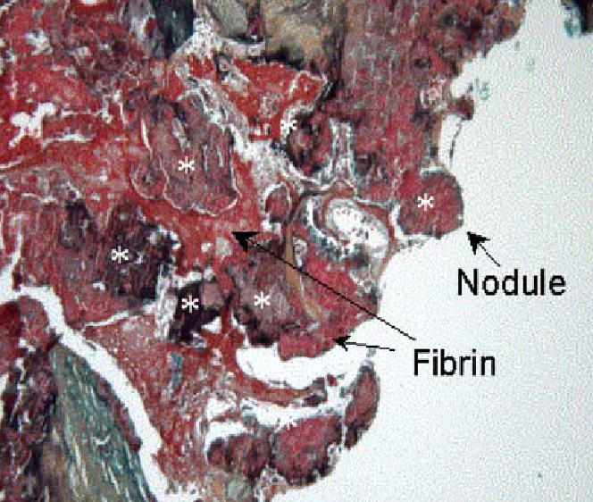
Calcifications nodulaires

Slide 28
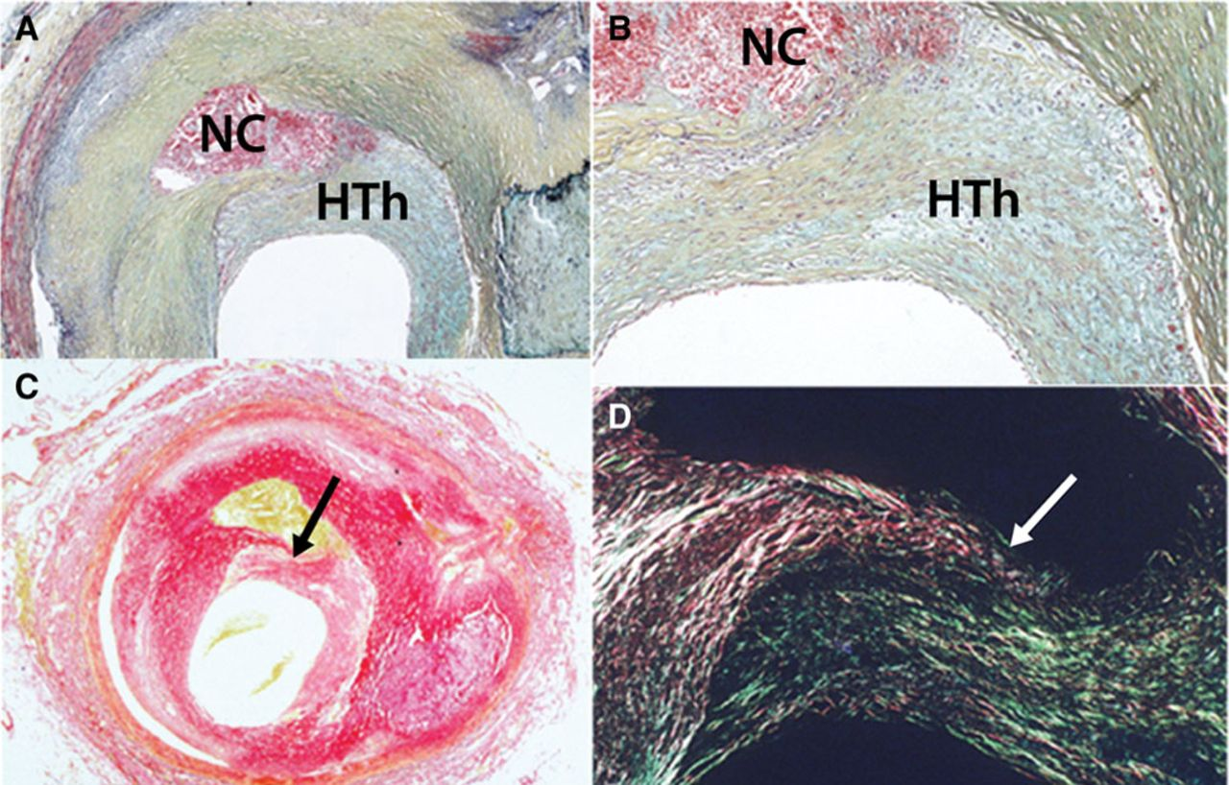
Plaques cicatrisées
Jacob Fog Bentzon et al. Circ Res. 2014;114:1852-1866
Notes:
Healed plaque rupture. A, Fibroatheroma with hemorrhage in a late necrotic core (NC) is seen underlying a healed thrombus (HTh). Movat pentachrome stain. B, Higher magnification of the healed thrombus shows extensive smooth muscle cells within a collagenous proteoglycan-rich neointima and clear demarcation from the fibrous plaque region to the right. C, Layers of collagen shown by Sirius red staining. Note the area of dense, dark red collagen surrounding the necrotic core presumably corresponding to the old fibrous cap. D, Image of the same section taken with polarized light. Dense collagen (type I) in the old fibrous cap is lighter reddish yellow and is disrupted (arrow), with newer greenish type III collagen on right and above rupture site. Reproduced with permission from Burke et al¹⁰⁵ with permission of the publisher. Copyright 2001, the American Heart Association.

Slide 29
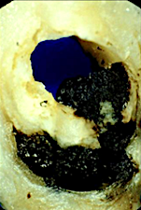
Synthèse physiopathologie coronaire
Plaques athéromateuses stables
Plaques athéromateuses instables
Peu d’impact sur la mortalité
Angor d’effort
Impact sur la mortalité
Faut ’il traiter?
Traiter si possible techniquement
Renu Virmani et al. Arterioscler Thromb Vasc Biol. 2000;20:1262-1275

Slide 30
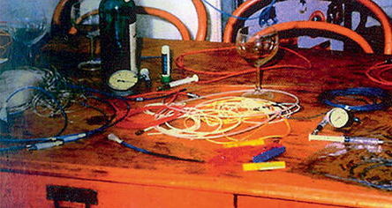
Invention de l’angioplastie
Traitement de la coronaropathie
16 septembre 1977
Andreas Grüntzig

Slide 31
Agression mécanique après angioplastie au ballon
Intimal dissection
thrombose (3 à 5%)
Réponse inflammatoire
Re-sténose (20 to 50%)

Slide 32
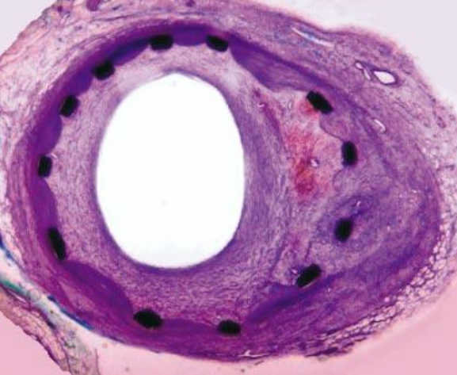
Stents
Premier stent implanté par Jacques Puel: Wallstent Mars 1986
Pour traiter les dissections post angioplasties
Les stents nu ont un taux de re-stenose élévé chez les diabétiques, les lesions diffuses, et les petits vaisseaux (30 to 60%)

Slide 33
Première génération de stent actif
Cypher (sirolimus, stainless steel)
Taxus (Paclitaxel, stainless steel)
1999
Increase rate of stent thrombosis
Major reduction in in-stent re-stenosis

Slide 34
Stents actifs
Stent Strut = platform
Polymer
Drug

Slide 35
Stent
Patient
Diabetes
Chronic renal insufficiency
Low EF
DAPT
Duration
Type
Patient compliance
Stent
Type
Under-expansion
Over-expansion
Edges Dissections
Lesion
ISR
CTO
Venous Graft
Chronic or acute

Slide 36
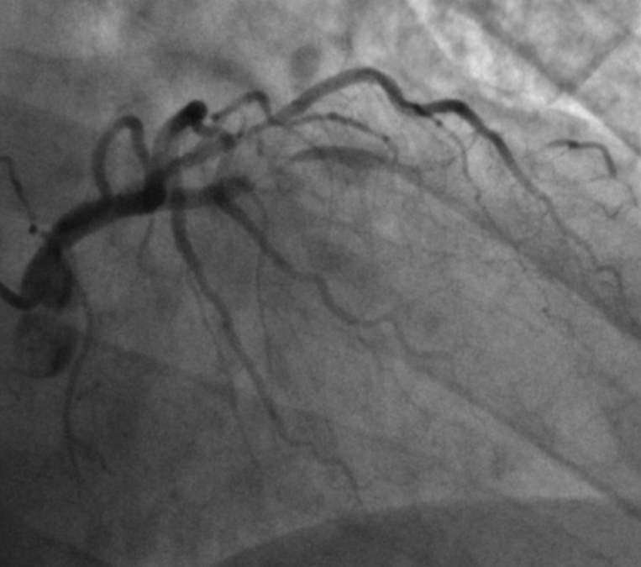
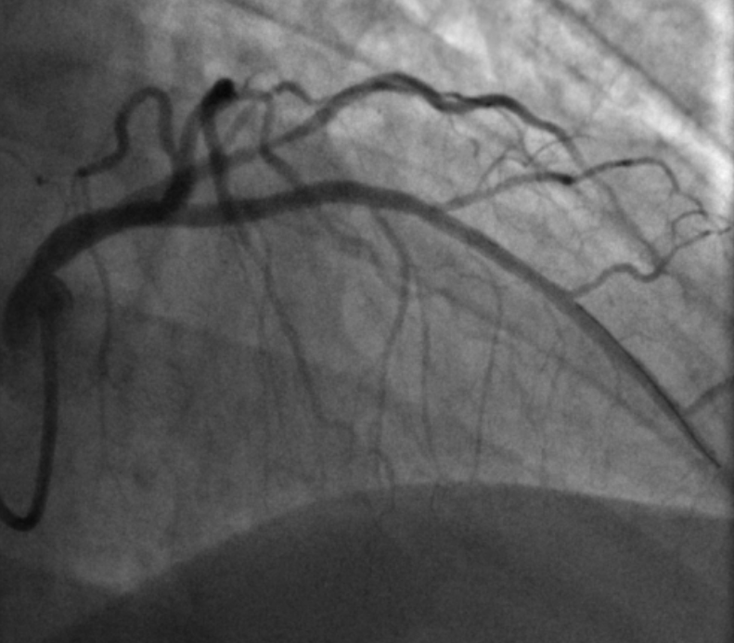

Slide 37
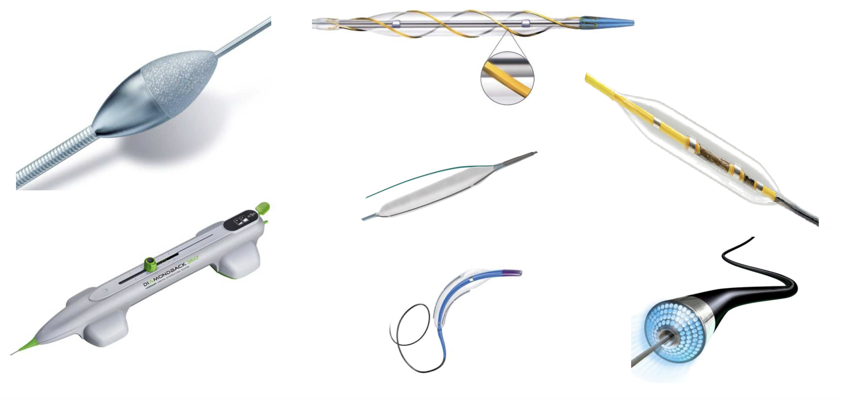
Fréquence de lésions complexes plus élevé chez les patients > 75 ans

Slide 38
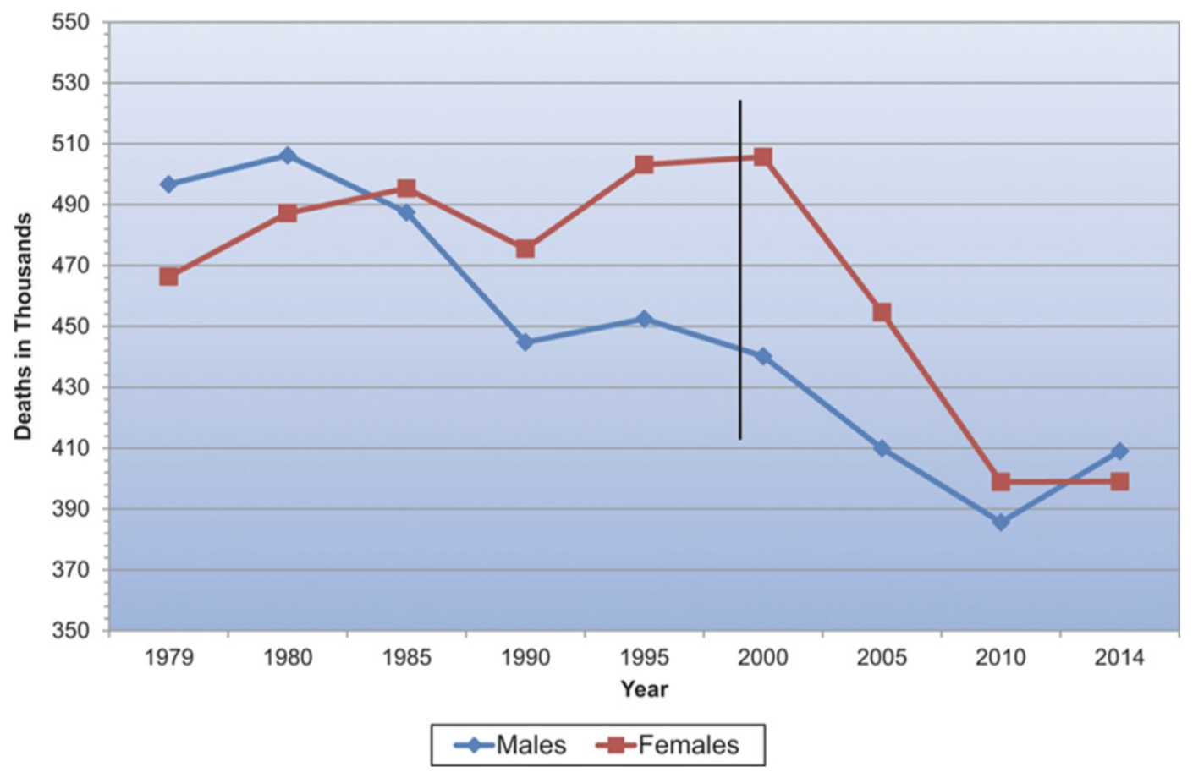
La maladie coronaire athéromateuse
Diminution de la mortalité cardiovasculaire depuis les années 2000
Circulation. 2017;135:e146–e603

Slide 39
Cas clinique
Patiente de 90ans, Vit à domicile (maison +jardin)
ATCD:
Une hypertension artérielle
Insuffisance cardiaque gauche, fibrillation auriculaire
Clinique: Adressé aux urgences pour DT constrictives depuis 3 heures et dyspnée de repos
Depuis 1 semaine angor au moindre effort l’empêchant de jardiner,

Slide 40
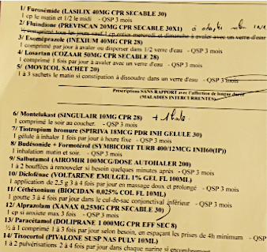

Slide 41
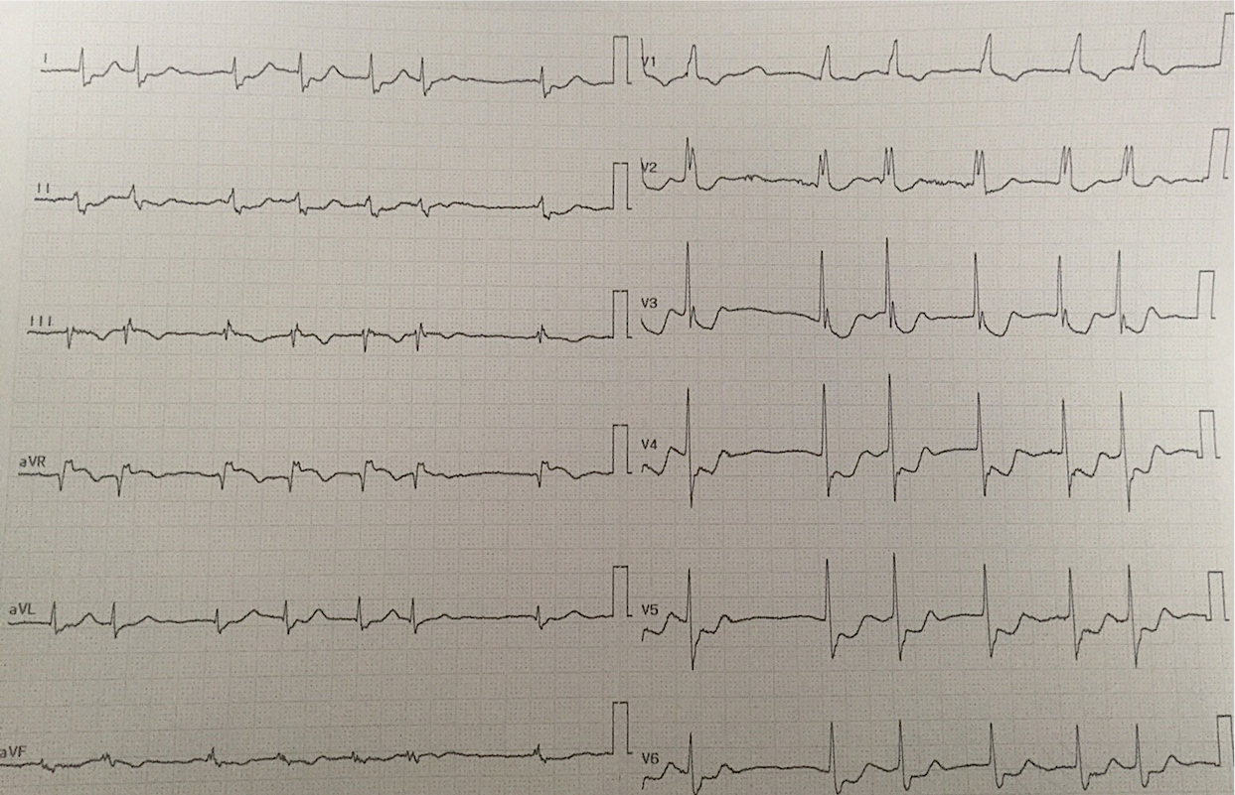

Slide 42
https://www.socrative.com
Nom de la salle: DIDIER5359

Slide 43
Question 3: Quel(s) est (sont) votre (ou vos) diagnostic(s)?
Une fibrillation auriculaire + cupule digitalique
Une poussée d’insuffisance cardiaque gauche sur hypertrophie ventriculaire gauche
Un angor d’effort
Un syndrome coronarien ST+
Un syndrome coronarien ST-

Slide 44
https://www.socrative.com
Nom de la salle: DIDIER5359

Slide 45
Question 4: La prise en charge du syndrome coronarien aigu: Les recommandations Européennes de cardiologie proposent une prise en charge différente pour les patients de + de 80 ans par rapport aux patients de - de 75 ans.
1. Vrai
2. Faux

Slide 46
La prise en charge du syndrome coronarien aigu: Les recommandations Européennes de cardiologie proposent une prise en charge différente pour les patients de + de 80 ans par rapport aux patients de - de 75 ans.

Slide 47
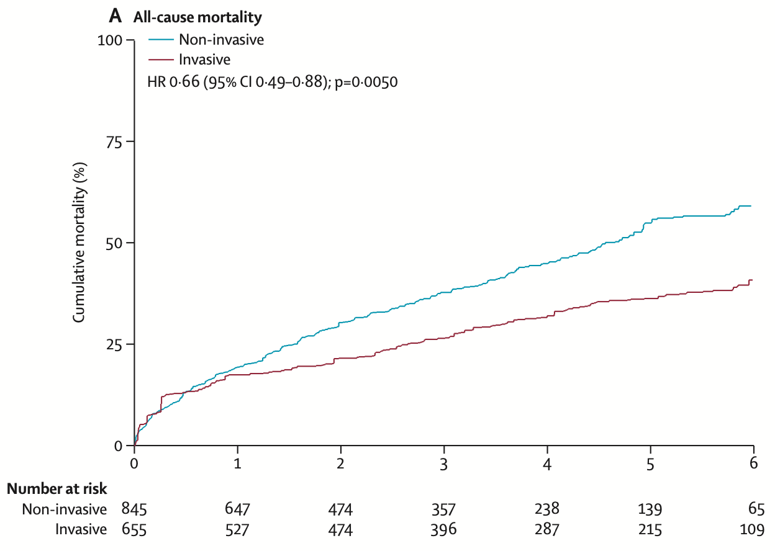
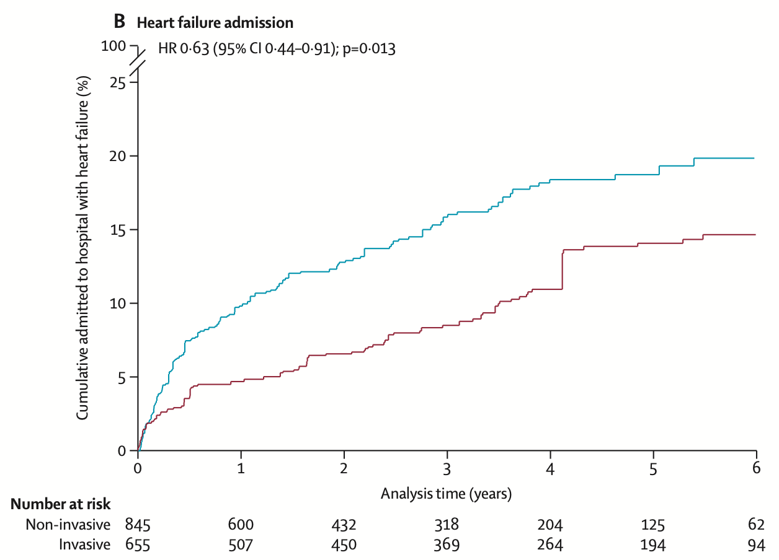
Syndrome coronarien aigus patient > 80ans
Mortalité
Insuff cardiaque
Lancet 2020; 396: 623–34

Slide 48
Antiagrégants plaquettaires et patients > 75 ans
Les patients > 75 ans sont à haut risque ischémique et hémorragique
Ischémie
Hémorragie

Slide 49
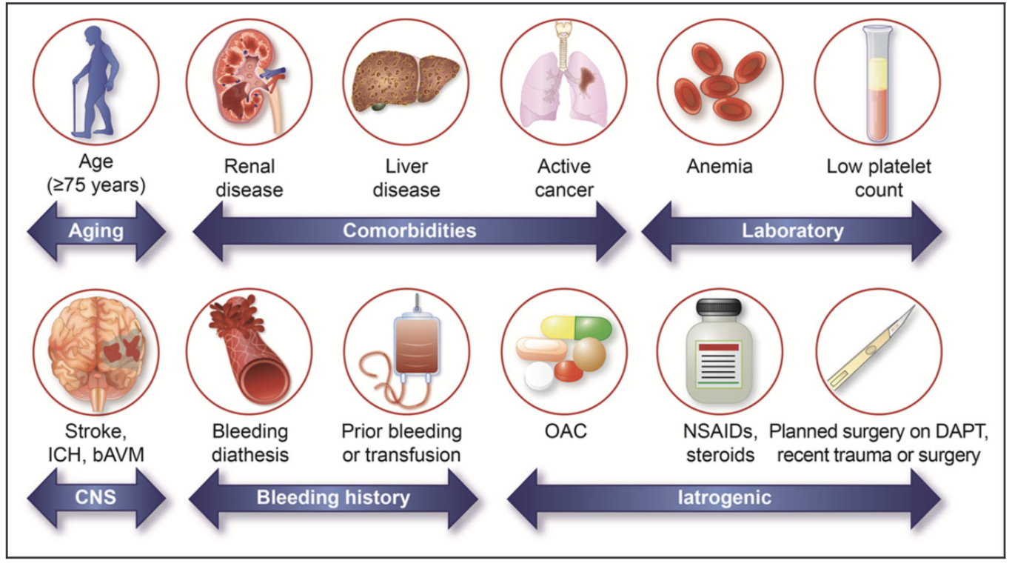
Facteurs associés au risque de saignement post stent
CirculationVolume 140, Issue 3, 16 July 2019; Pages 240-261

Slide 50
Antiagrégants plaquettaires et patients > 75 ans
Angor stable
Syndrome coronarien aigu
x
Clopidogrel
Clopidogrel ou Ticagrelor
Prasugrel

Slide 51
Conclusions
Patient > 75 ans est un patient à haut risque ischémique et à haut risque hémorragique
La gravité du pronostic est sous tendue par les comorbidités
Leur prise en charge ne doit pas différer du sujet plus jeune en terme
de stratégie invasive si état général conservé
Balance bénéfice risque varie dans le cas d’un angor et d’un syndrome coronarien aigu

